Slide 1
DEPARTAMENTO DE CIENCIAS DE LA VIDA Y DE LA AGRICULTURA
CARRERA DE INGENIERÍA EN BIOTECNOLOGÍA
TEMA:
INFLUENCIA DE LA LEGISLACIÓN ECUATORIANA EN LA BIOTECNOLOGÍA DEL PAÍS, CON ENFOQUE SOCIAL, POLÍTICO Y ECONÓMICO.
AUTOR:
SR. CÉSAR ALFREDO DÁVALOS PALOMEQUE
DIRECTORA: KOCH KAISER, ALMA ROSEL Mgs.
SANGOLQUÍ - 2021

Slide 2
TEMARIO
OBJETIVOS
HISTORIA DE LA BIOTECNOLOGÍA EN ECUADOR
SITUACIÓN ACTUAL
NECESIDAD DE UNA REFORMA DE LEY
REFORMA A LOS ART. 401 Y 402 DE LA CONSTITUCIÓN DEL ECUADOR
CONCLUSIONES
RECOMENDACIONES
2

Slide 3
OBJETIVOS
Objetivo general
Determinar la influencia de la legislación ecuatoriana en la Biotecnología del país, con un enfoque social, político y económico.
Objetivos específicos
Recopilar información sobre la situación actual del país referente a la Biotecnología.
Identificar las necesidades y dificultades que presentan los estudiantes y profesionales en el ejercicio de su profesión, por falta de oportunidades y apoyo de la legislación del Ecuador.
Demostrar la necesidad de una nueva reforma en la Constitución y la legislación ambiental en referencia a la biotecnología.
Proponer un cambio a los artículos 401 y 402 de la constitución del Ecuador.
3

Slide 4
HISTORIA DE LA BIOTECNOLOGÍA EN ECUADOR
Segunda etapa: Desarrollo
(1992-2008)
Tercera etapa: Prevención
(2008- Actualidad)
Primera etapa: Descubrimiento ( 1973-1992)
4

Slide 5
HISTORIA DE LA BIOTECNOLOGÍA EN ECUADOR
Primera Etapa
1973
PITD
Creación de políticas de C y T
División de ciencia y tecnología
JUNAPLA
Acuerdo de Cartagena 1969
1972-1977
1979
Decreto
3811
CONACYT
C y T, importaciones
País Megadiverso
1989
1991
Concurso de proyectos C y T
Referencias:
Bonilla. (2011). Estado del país Informe cero. Ecuador 1950-2010. Quito.;
Herrera. (2017). EL ORIGEN DE LA RELACIÓN ENTRE CIENCIA, TECNOLOGÍA Y ESTADO EN EL ECUADOR. 11-26.
5

Slide 6
HISTORIA DE LA BIOTECNOLOGÍA EN ECUADOR
Segunda Etapa
1992
Soberanía de recursos genéticos
Uso de recursos genéticos
1994 ICGEB
Conservación biodiversidad
Bioseguridad y bioética
Biotecnología
Políticas públicas
Becas
1996 – I programa de C y T
SENACYT
Infraestructura
Equipos
Referencias:
Bonilla. (2011). Estado del país Informe cero. Ecuador 1950-2010. Quito.;
6

Slide 7
HISTORIA DE LA BIOTECNOLOGÍA EN ECUADOR
ADPIC 1996
Organismos vivos patentables
1996 - OMC
UPOV 1997
Derecho de obtentor
2000
Ingeniería en biotecnología ESPE
Frina – Soja transgénica
Formar profesionales
Acción Ecológica
Referencias:
Lucas, K. (12 de Enero de 2000). AMBIENTE-ECUADOR: Activistas impiden descarga de soja transgénica.
Carrera, E. (2019). Breve perspectiva de la situación actual de la Biotecnología en Ecuador. ENFOQUE CIENTIFICO
7

Slide 8
HISTORIA DE LA BIOTECNOLOGÍA EN ECUADOR
2003
Protocolo de Cartagena
Departamento Nacional de Recursos Filogenéticos y Biotecnología
2008 - Departamento nacional de biotecnología integrado
Centro de Investigaciones Biotecnológicas del Ecuador
Marco nacional de bioseguridad
2003-2006
Plan de desarrollo humano
Tratado internacional sobre los recursos fitogenéticos
2007
Referencias:
Bonilla. (2011). Estado del país Informe cero. Ecuador 1950-2010. Quito.;
Herrera. (2017). EL ORIGEN DE LA RELACIÓN ENTRE CIENCIA, TECNOLOGÍA Y ESTADO EN EL ECUADOR. 11-26.
8

Slide 9
HISTORIA DE LA BIOTECNOLOGÍA EN ECUADOR
Tercera Etapa
2008- Reforma
401
402
CONABIO
Marco de bioseguridad de Ecuador
2010-2020
2010
SENESCYT
2016 - INGENIOS
2017 - COA
Plan estratégico para el Protocolo de Cartagena
Referencias:
MAE. (2016). Seminario Nacional sobre la implementación del Plan Estratégico 2011 – 2020 del Protocolo de Cartagena sobre la Seguridad de la Biotecnología.
9

Slide 10
HISTORIA DE LA BIOTECNOLOGÍA EN ECUADOR
2017
Protocolo de Nagoya
Plata IGEM Ecuador
2018
2019
Reglamento COA
10

Slide 11
SITUACIÓN ACTUAL DE LA BIOTECNOLOGÍA EN ECUADOR
Social
Político
Económico
11

Slide 12
SITUACIÓN ACTUAL DE LA BIOTECNOLOGÍA EN ECUADOR
2008
Apreciación
n=3200
2021
n=98
20,8 %
Conocimiento
64,3 %
65 %
Aceptación
93,7 %
56 %
Consumo
54%
97 %
Necesidad
97%
(MAE, 2008)
12

Slide 13
SITUACIÓN ACTUAL DE LA BIOTECNOLOGÍA EN ECUADOR
106
28
70%
1 experto
16 público
12 privado
5 empresas
Referencias:
MAE. (2018). Actualización de información sobre Biotecnología, Organismos Genéticamente Modificados y Bioseguridad. Quito
13

Slide 14
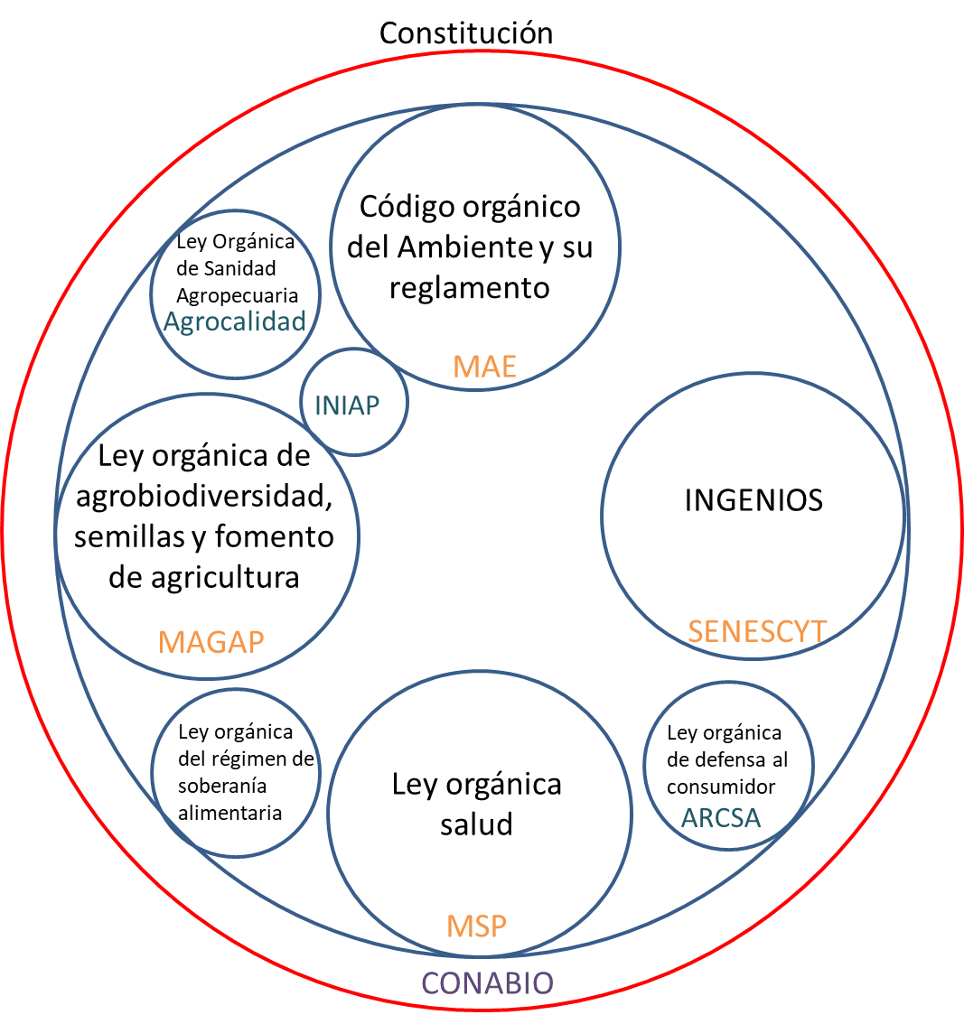
SITUACIÓN ACTUAL DE LA BIOTECNOLOGÍA EN ECUADOR
Político
Internacional
Nacional
CDB
Cartagena
Nagoya
RFGAA
ADPIC
Referencias:
Torres. (2020). Ecuador—Modern Biotechnology in Ecuador—Development and Legal Framework. Springer
14

Slide 15
SITUACIÓN ACTUAL DE LA BIOTECNOLOGÍA EN ECUADOR
Económica
Biorremediación
Bioinsumos agrícolas
Cultivo de tejidos vegetales
Diagnóstico
Empresa | Actividad
BROWNBREEDING | Rosas
ACUABIOTECLLC | Camarones
BIOTECDOR | Bio plaguicidas
LAVETEC | Agro - medicamento
NEOFORESTS | Teca
Referencias:
Torres. (2020). Ecuador—Modern Biotechnology in Ecuador—Development and Legal Framework. Springer
SUPERCIAS. (2021)
Zenteno. (2015). El reenfoque de la biotecnología en el Ecuador: influencia y visión de un nuevo grupo de poder
15

Slide 16
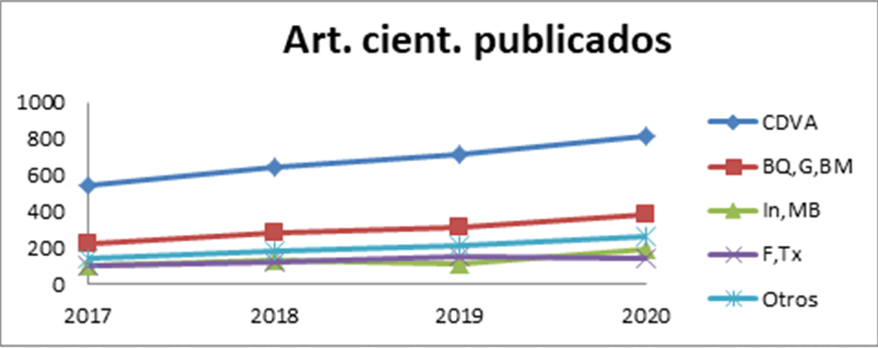
SITUACIÓN ACTUAL DE LA BIOTECNOLOGÍA EN ECUADOR
Innovación
Publicaciones
CDVA: Ciencias de la vida y agricultura; BQ, G, BM: Bioquímica, genética y biología molecular; In, MB: Inmunología y microbiología; F, Tx: Farmacología y toxicología de fármacos; Otros: Ecología, toxicología y mutagénesis y biomateriales.
PI
9 patentes
75 OV
71,7% abandono
Referencias:
OMPI. (2020). World Intellectual Property Indicators 2020
WIPO GII 2017-2020
SJR. (Abril de 2021). Scimago Journal & Country Rank. Recuperado el 27 de Mayo de 2021, de https://www.scimagojr.com/countrysearch.php?country=EC
16

Slide 17
GII Ecuador
PJ: Puntaje de innovación, InP: Artículos y Patentes, OuP: Citas extranjeras
99 de 138
15 de 18
Referencias:
WIPO GII 2017-2020
17

Slide 18
NECESIDAD DE UNA REFORMA A LA CONSTITUCIÓN
Social
Salud humana
Ambiente
Desconocimiento
18

Slide 19
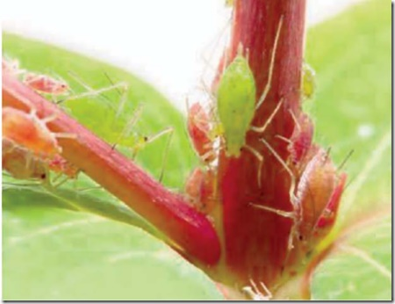
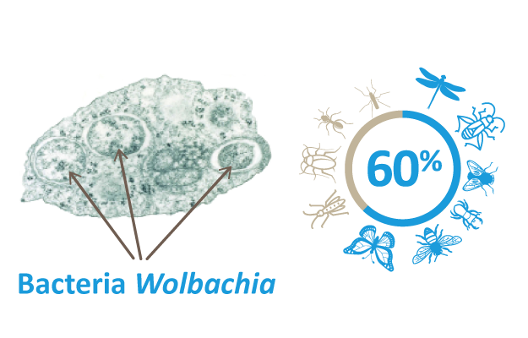
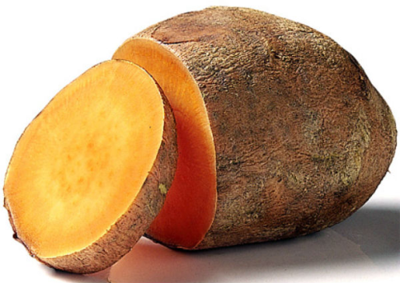
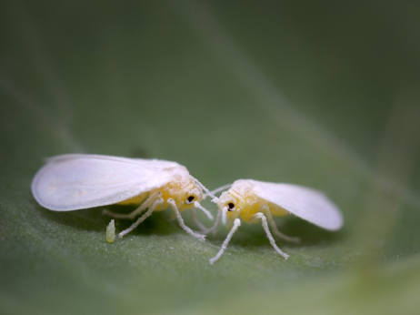
NECESIDAD DE UNA REFORMA A LA CONSTITUCIÓN
Desconocimiento
Transgénicos naturales
(Dunning, 2007)
(Ledford, 2021)
(Moran, 2010)
(Kyndt, 2015)
19

Slide 20
NECESIDAD DE UNA REFORMA A LA CONSTITUCIÓN
Desconocimiento
Conservación
Planes de conservación
Biología sintética
Identificar UES
ADN ancestral
TSPG
Clonación
Referencias:
Corlett. (2017). A Bigger Toolbox: Biotechnology in Biodiversity Conservation. Trends in Biotechnology.
20

Slide 21
NECESIDAD DE UNA REFORMA A LA CONSTITUCIÓN
Salud humana
Enfermedades raras o huérfanas
Quito
6 veces más
Problemas de identificación
50 años de retraso
Referencias:
Maldonado. (2018). Orphan Drug Approval Route Under Ecuadorian Legislation
Viteri. (2020). Enfermedades Huérfanas . Archivos Venezolanos de Farmacología y Terapéutica, 627-636
21

Slide 22
NECESIDAD DE UNA REFORMA A LA CONSTITUCIÓN
Salud humana
Problemas con pesticidas
Malestar bananeras
Pesticida en orina
Aumento de presión en niños
(Polo, 2019)
(Handal, 2017)
(Suárez, 2020)
Biopesticidas
OGMs
(Macall, 2020)
22

Slide 23
NECESIDAD DE UNA REFORMA A LA CONSTITUCIÓN
Ambiente
Contaminación de acuíferos
Guayas y
El Oro
Cadusafos
Santa Cruz e Isabela
(Deknock, 2019)
(Riascos-Flores, 2020)
Biorremediación
OGMs
(Graham, 2020)
(Macall, 2020)
23

Slide 24
NECESIDAD DE UNA REFORMA A LA CONSTITUCIÓN
Político y Económico
Falta de protección
Biopiratería
Fuga de cerebros
24

Slide 25
NECESIDAD DE UNA REFORMA A LA CONSTITUCIÓN
Falta de protección
Patente = inversión
PI
Investigación
Referencias:
National Academies of Sciences, Engineering, and Medicine. (2017). Preparing for future products of biotechnology. Wahington DC: THE NATIONAL ACADEMIC PRESS
SUPERCIAS. (2021)
25

Slide 26
NECESIDAD DE UNA REFORMA A LA CONSTITUCIÓN
Biopiratería
Pérdida de recursos genéticos
2016
Acuerdo UE y CAN
128 solicitudes – 16 especies
Trabas propiedad intelectual
Otro país
Incumplimiento Objetivos
Referencias:
Ministerio del Ambiente. (2016). Estrategia Nacional de Biodiversidad 2015-2030 primera Edicion. Quito
26

Slide 27
NECESIDAD DE UNA REFORMA A LA CONSTITUCIÓN
Fuga de cerebros
Costo gubernamental
No industria
Emigrar
(Ciocca & Delgado, 2017)
27

Slide 28
REFORMA A LOS ARTÍCULOS 401 Y 402 DE LA CONSTITUCIÓN
Art.401
Se declara al Ecuador libre de cultivos y semillas transgénicas. Excepcionalmente, y sólo en caso de interés nacional debidamente fundamentado por la Presidencia de la República y aprobado por la Asamblea Nacional, se podrán introducir semillas y cultivos genéticamente modificados. El Estado regulará bajo estrictas normas de bioseguridad, el uso y el desarrollo de la biotecnología moderna y sus productos, así como su experimentación, uso y comercialización. Se prohíbe la aplicación de biotecnologías riesgosas o experimentales
Se declara al Ecuador libre de sembríos agrícolas y semillas cultivables transgénicas. Excepcionalmente, y sólo en caso de interés nacional científicamente fundamentado se podrán utilizar semillas y sembríos agrícolas transgénicos. El Estado regulará bajo estrictas normas de bioseguridad, el uso y el desarrollo de la biotecnología moderna y sus productos, así como su experimentación, uso y comercialización. Se prohíbe la aplicación de biotecnologías riesgosas
28

Slide 29
REFORMA A LOS ARTÍCULOS 401 Y 402 DE LA CONSTITUCIÓN
Art.402
Se prohíbe el otorgamiento de derechos, incluidos los de propiedad intelectual, sobre productos derivados o sintetizados, obtenidos a partir del conocimiento colectivo asociado a la biodiversidad nacional.
Se prohíbe el otorgamiento de derechos, incluidos los de propiedad intelectual, sobre productos derivados o sintetizados, obtenidos a partir del conocimiento colectivo asociado a los recursos genéticos sin su debida autorización por la autoridad competente
29

Slide 30
CONCLUSIONES
Se pudo demostrar como la aplicación de cierta normativa ha cambiado el rumbo de la biotecnología en el país, y como además las leyes internacionales en materia de bioseguridad y conservación ambiental, Protocolo de Cartagena, han modificado la formulación de políticas internas
Queda claro cómo en Ecuador, a pesar de estar suscrito a convenios internacionales, centros dedicados a asesoramiento técnico y legal y contar con centros de investigación y universidades dedicadas a esta ciencia; que, las leyes propuestas en 2008 no se hicieron bajo el marco de evidencia científica, sino más bien bajo una presión social de ciertos grupos anti-GMOs que tomó fuerza en los 2000 .
Respecto a la apreciación de la biotecnología, resulta alentador que la gran mayoría de las personas encuestadas estén interesados en conocer mas de la biotecnología y que se realicen proyectos científicos y de ley.
30

Slide 31
CONCLUSIONES
En tema de propiedad intelectual, es evidente la existencia de vacíos legales en la normativa ecuatoriana en cuanto a organismos vivos; y que tomando la normativa internacional y las leyes más favorables para la parte afectada; promueven el aprovechamiento de los recursos genéticos del país fuera del mismo, incurriendo así en la biopiratería.
La reforma a los artículos de la constitución, si bien no permite la aplicación de todas las ramas de la biotecnología; debido a lo estipulado en el artículo 441, presenta una flexibilización en la normativa y permitirá la creación de una industria biotecnológica
31

Slide 32
RECOMENDACIONES
Mediante el programa «Asambleísta por un día», presentar en la comisión de ciencia y tecnología de la Asamblea Nacional el proyecto para el debate en el pleno.
Proponer proyectos para difusión y capacitación en materia de biotecnología
Reforma al Código INGENIOS para incluir patentes de microorganismos genéticamente modificados.
32

Slide 33
AGRADECIMIENTOS
Alma Koch Msg.
Director del proyecto
Francisco Flores PhD
Oponente del proyecto
Karina Ponce MSc.
Directora de Carrera
Padres, amigos y familiares
33

Slide 34
REFERENCIAS
Torres. (2020). Ecuador—Modern Biotechnology in Ecuador—Development and Legal Framework. Springer.
Suarez. (2020). Blood pressure after a heightened pesticide spray period among children living in agricultural communities in Ecuador. Environ Res.
Riascos-Flores. (2020). Polluted paradise: Occurrence of pesticide residues within the urban coastal zones of Santa Cruz and Isabela (Galapagos, Ecuador). Science of the Total Environment.
Polo. (2019). Determinación social de la salud en el territorio: miradas de los trabajadores bananeros en Tenguel (Ecuador). Rev Cienc Salud.
National Academies of Sciences, Engineering, and Medicine. (2017). Preparing for future products of biotechnology. Wahington DC: THE NATIONAL ACADEMIC PRESS.
34

Slide 35
REFERENCIAS
Moran. (2010). Lateral Transfer of Genes from Fungi Underlies Carotenoid Production in Aphids. Science.
Macall. (2020). Genetically modified maize impacts in Honduras: production and social issues. Transgenic Res.
Kyndt. (2015). The genome of cultivated sweet potato contains Agrobacterium T-DNAs with expressed genes: An example of a naturally transgenic food crop. Proc Natl Acad Sci USA.
Handal. (2017). Characterization of pesticide exposure in a sample of pregnant women in Ecuador. Arch Environ Contam Toxicol.
Herrera. (2017). EL ORIGEN DE LA RELACIÓN ENTRE CIENCIA, TECNOLOGÍA Y ESTADO EN EL ECUADOR. 11-26.
Graham. (2020). Genetically modified (GM) crop use in Colombia: farm level economic and environmental contributions. Biotechnology in Agriculture and the Food Chain.
34

Slide 36
REFERENCIAS
nning. (2007). Widespread lateral gene transfer from intracellular. Science.
Du
Deknock. (2019). Distribution of agricultural pesticides in the freshwater environment of the Guayas river basin (Ecuador). Science of the Total Environment, 996–1008.
Ciocca, & Delgado. (2017). The reality of scientific research in Latin America; an insider’s perspective. Cell Stress and Chaperones, 847–852.
35

